Slide 1
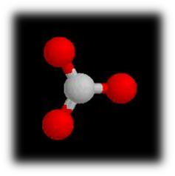
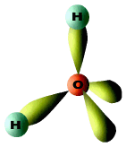
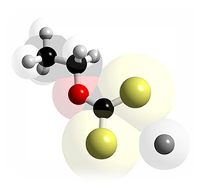
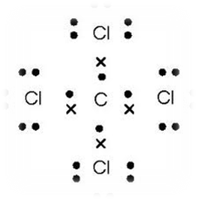
Enlace Químico
Profesor: Francisco Cabrera

Slide 2
» Concepto Enlace Químico
» Estructuras de Lewis:
· Regla del Octeto
· Formas resonantes
· Carga formal
· Excepciones a la regla del octeto
» Enlace Iónico
» Enlace Covalente
» Enlace Metálico
» Polaridad de las Moléculas:
· Enlaces covalentes polares y no polares
· Moléculas polares y no polares

Slide 3
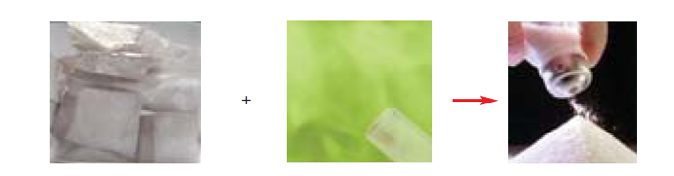
Sabias que…
En la tabla periódica actual existen 118 elementos clasificados, pero si cuentas las sustancias químicas que existen en el mercado, tales como la sal, el azúcar, la mayonesa, los jabones, los perfumes, o en la propia naturaleza, como el agua, la piedra caliza, etc., te darás cuenta de que la cantidad de sustancias es muy superior a 118. ¿Como se explica esto? Simple. Los elementos reaccionan y se combinan unos con otros, formando nuevas sustancias a las que llamamos compuestos.

Slide 4
Diversos estudios han demostrado que los elementos en su mayoría son inestables en su estado fundamental, lo que esta avalado por la distribución de su nube electrónica.
Estudios de Kossel y Lewis, indican que los átomos tienden en una combinación química a alcanzar en su ultimo nivel de energía la configuración electrónica de un gas noble. Para ello pierden, ganan o incluso comparten electrones con otros átomos, alcanzando estabilidad.
El enlace químico se define como la fuerza que mantiene unidos a los átomos en un compuesto.

Slide 5
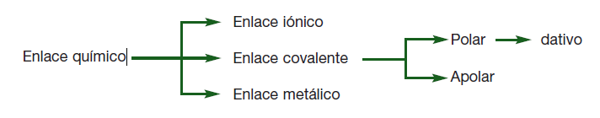
Tipos de enlaces químicos

Slide 6
Cuando los átomos forman enlaces, solamente lo hacen a través de sus electrones más externos, aquellos que se ubican en el ultimo nivel de energía (electrones de valencia), ya sea perdiendo o ganando tantos como pueda alojar en el ultimo nivel o compartiendo, lo que depende de la electronegatividad que presenten.

Slide 7

Observar:
La configuración electrónica de flúor Z = 9,
Según esta, podría recibir un electrón en su ultimo nivel, quedando como 1s² 2s² 2p⁶, la misma configuración que el neón.

Slide 8
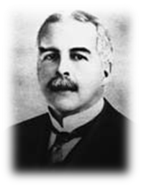
Simbolo de Lewis
En 1916, los científicos Walter Kossel y Gilbert Newton Lewis, en forma independiente, establecieron que: “Un átomo en combinación química tiende a alcanzar en su ultimo nivel de energía la configuración electrónica de un gas noble, para lo cual puede ceder, ganar o compartir electrones con otro átomo”.
En el mismo año, G. Lewis, además de establecer la base teórica que explica la conformación de los enlaces, elaboro un sistema de notación para representar los electrones de valencia de cada átomo.

Slide 9
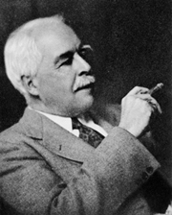
Estructuras de Lewis
Los gases nobles presentan gran estabilidad química, y existen como moléculas mono-atómicas.
e- de valencia
He 2
Ne 8
Ar 8
Kr 8
Xe 8
Rn 8
Su configuración electrónica es muy estable y contiene 8 e- en la capa de valencia (excepto el He).
La idea de enlace covalente fue sugerida en 1916 por G. N. Lewis:
Los átomos pueden adquirir estructura de gas noble compartiendo electrones para formar un enlace de pares de electrones.
G. N. Lewis

Slide 10
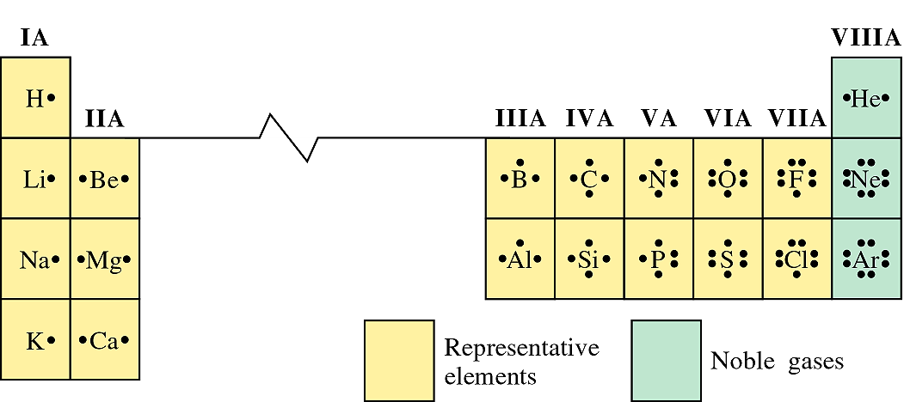
Estructuras de Lewis
Símbolos de Lewis:
Son una representación gráfica para comprender donde están los electrones en un átomo, colocando los electrones de valencia como puntos alrededor del símbolo del elemento:
X
v
v

Slide 11

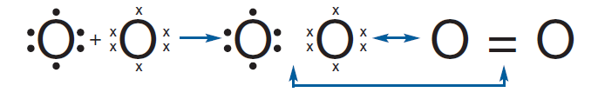
Fundamentación:
La configuración electrónica del Oxigeno (O) Z = 8 es:
Nos indica que existen 6 electrones de valencia, lo que en notación de Lewis se expresa como lo muestra la siguiente figura de formación de la molécula del oxigeno:

Slide 12
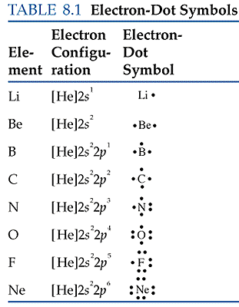
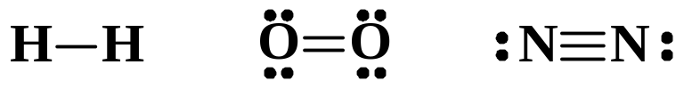
Estructuras de Lewis
Regla del octeto:
Los átomos se unen compartiendo electrones hasta conseguir completar la última capa con 8 e- (4 pares de e-) es decir conseguir la configuración de gas noble: s²p⁶
Tipos de pares de electrones:
1- Pares de e- compartidos entre dos átomos (representado con una línea entre los at. unidos)
· enlaces sencillos
· enlaces dobles
· enlaces triples
2- Pares de e- no compartidos (ó par solitario)

Slide 13
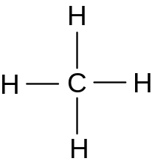
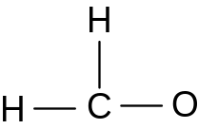
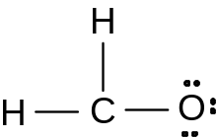
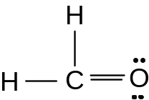
Estructuras de Lewis
¿Como se dibujan las estructuras de Lewis?
1- Se suman los e- de valencia de los átomos presentes en la molécula. Para un anión poliatómico se le añade un e- más por cada carga negativa y para un catión se restan tantos electrones como cargas positivas.
2- Se dibuja una estructura esquemática con los símbolos atómicos unidos mediante enlaces sencillos.
3- Se calcula el nº de e- de valencia que quedan disponibles.
4- Se distribuyen los e- de forma que se complete un octete para cada átomo.
Ejemplo 1: CH₄
Ejemplo 2: H₂CO
1)
1)
C: 1s²2s²p² ⇒ 4e-
H: 1s¹ ⇒ 1e- x2= 2e-
O: 1s²2s²p⁴ ⇒ 6e-
C: 1s²2s²p² ⇒ 4e-
H: 1s¹ ⇒ 1e- x4= 4e-
8e-
12e-
2)
2)
3)
e- de v. libres: 12-6= 6
4)

Slide 14
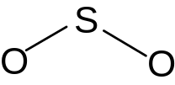
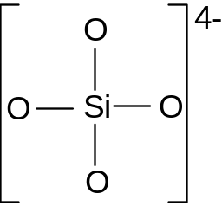
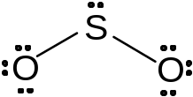
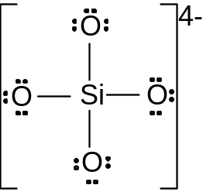
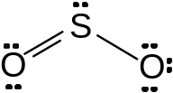
Estructuras de Lewis
Ejemplo 3: SiO₄⁻⁴
Ejemplo 4: SO₂
1)
S: 3s²p⁴ ⇒ 6e-
O: 2s²p⁴ ⇒ 6e-x2 = 12
1)
Si: 3s²p² ⇒ 4e-
O: 2s²p⁴ ⇒ 6e-x4 = 24
+ 4 cargas neg.
18 e-
32 e-
2)
2)
e- de v. libres: 18-4= 14
3)
3)
e- de v. libres: 32-8= 24
4)
4)

Slide 15
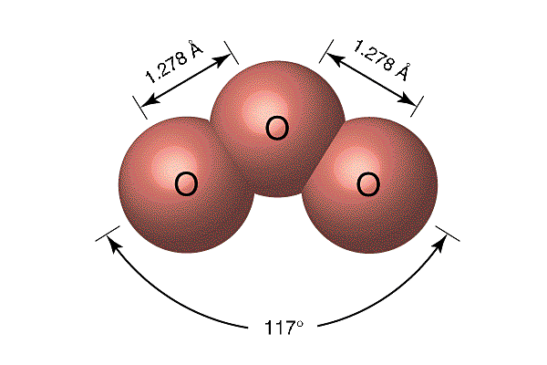
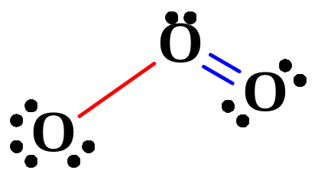
Estructuras de Lewis
Formas Resonantes
En ciertas ocasiones la estructura de Lewis no describe correctamente las propiedades de la molécula que representa.
Ejemplo: Experimentalmente el ozono tiene dos enlaces idénticos mientras que en la estructura de Lewis aparecen uno doble (+ corto) y uno sencillo (+ largo).

Slide 16
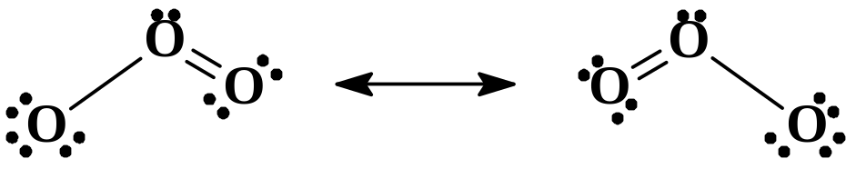
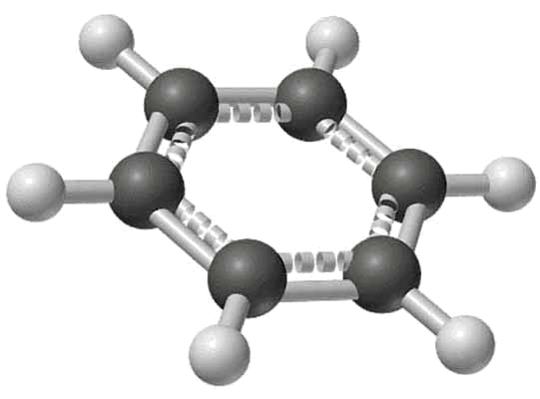
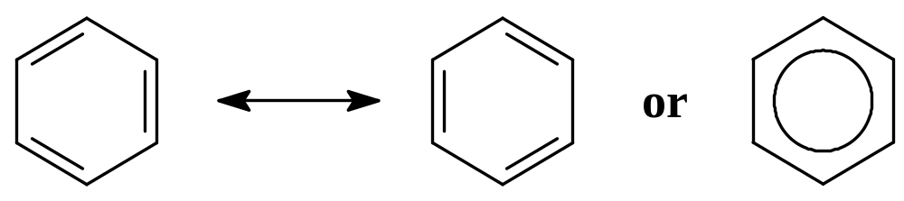
Estructuras de Lewis
Explicación: Suponer que los enlaces son promedios de las posibles situaciones
Formas resonantes
No son diferentes tipos de moléculas, solo hay un tipo.
Las estructuras son equivalentes.
Sólo difieren en la distribución de los electrones, no de los átomos.
Ejemplos comunes: O₃, NO₃⁻, SO₄²⁻, NO₂, y benceno.

Slide 17
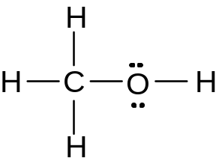
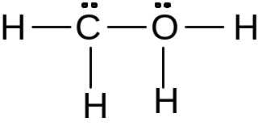
Estructuras de Lewis
Carga Formal
La carga formal es la diferencia entre el nº de e- de valencia y el nº de e- asignado en la estructura de Lewis (los e- no compartidos y la mitad de los e- compartidos).
X= nº de e- de valencia
C_{f} = X – (Y + Z/2)
Y= nº de e- no compartidos
Z= nº de e- compartidos
En ocasiones es posible escribir más de una estructura de Lewis para una misma molécula:
Utilizando el concepto de carga formal podemos determinar cual es la estructura de Lewis más probable:
≈ El valor de C_{f} sea mas proximo a 0
≈ La C_{f} negativa debe estar localizada sobre el átomo + electronegativo
I
II

Slide 18
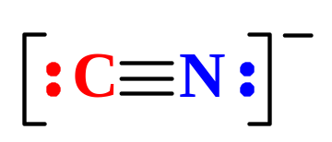
Estructuras de Lewis
I)
- Para C: C_{f}= 4-(0+8/2)= 0
- Para O: C_{f}= 6-(4+4/2)= 0
Correcta!
II)
- Para C: C_{f}= 4-(2+6/2)= -1
- Para O: C_{f}= 6-(2+6/2)= +1
Otro ejemplo:
- Para C: C_{f}= 4-(2+6/2)= -1
- Para N: C_{f}= 5-(2+6/2)= 0

Slide 19

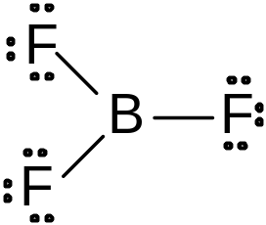
Estructuras de Lewis
Excepciones a la regla del Octeto
Hay tres clases de excepciones a la regla del Octeto:
Moléculas con nº de e- impar.
NO (5+6=11 e- de valencia)
Otros ejemplos: ClO₂, NO₂
b) Moléculas en las cuales un átomo tiene menos de un octeto.
BF₃ (3+7x3= 24 e- de valencia).
Ej: Compuestos de los grupos 1A, 2A y 3A.

Slide 20
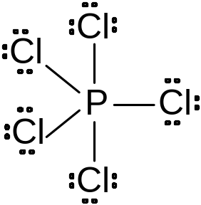
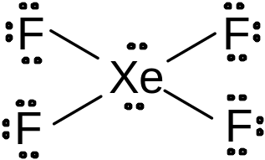
Estructuras de Lewis
c)Moléculas en las cuales un átomo tiene más de un octeto.
La clase más amplia de moléculas que violan la regla consiste en especies en las que el átomo central está rodeado por mas de 4 pares de e-, tienen octetes expandidos.
PCl₅
XeF₄
nº de e- de v ⇒ 5+7x5= 40 e-
nº de e- de v ⇒ 8+7x4= 36 e-
Otros ejemplos: ClF₃, SF₄, XeF₂
Todos estos átomos tienen orbitales d disponibles para el enlace (3d, 4d, 5d), donde se alojan los pares de e- extras.

Slide 21
Enlace iónico
Es la unión que se realiza entre elementos cargados, con cargas opuestas.
Este tipo de enlace ocurre generalmente entre metales y no metales.
Este enlace se forma cuando los átomos participantes presentan una apreciable diferencia de electronegatividad, igual o mayor a 1.7
En este tipo de enlace los átomos transfieren electrones completamente, pudiendo ser uno o más electrones los que se transfieren.

Slide 22
Enlace iónico
En este proceso de transferencia de electrones se forman iones.
El que cede ē queda (+) y se llama catión.
El que gana ē queda (-) y se llama anión.
Ambos iones adquieren la configuración de un gas noble.

Slide 23
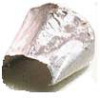


Enlace iónico
Al combinarse forman un compuesto que nosotros usamos diariamente en nuestras comidas: la sal. Pero por separados son peligrosos
el Na es un metal corrosivo
el Cl es un gas venenoso
Na
+
Cl
=
NaCl

Slide 24
Enlace iónico
El Na entrega un electrón al Cl, por lo que queda un catión Na+.
El Cl acepta este electrón, por lo que se transforma en el anión Cl-.
  Ahora ambos átomos tienen 8 electrones en su último nivel. Es decir, adquirieron la C.E de un gas noble.

Slide 25
Ejemplo
Acá vemos como el Na entrega su electrón al Cl, quedando ambos como resultado de esta entrega con 8 electrones en su último nivel.
Na
-
Na
+
Cl
Cl

Slide 26
El enlace iónico
Otros ejemplos de compuestos iónicos:
Ca + O
Ca²⁺ O ²
CaO
2 Li + O
2 Li⁺ O
²
Li₂O
3 Li + N
3 Li⁺ N
³
Li₃N

Slide 27


Ejemplos cotidianos
Algunos ejemplos de compuestos iónicos son: el fluoruro de sodio de la pasta dental, el yoduro de potasio de la sal común y el fosfato de calcio, que se encuentra en los dientes, huesos, cascara de huevos y fertilizantes, entre otros.
El fluoruro de sodio (NaF) es un compuesto presente en partes por millón (ppm)en los dentífricos comunes. Su presencia ayuda a prevenir las carias y endurece el esmalte dental. En la cáscara de los huevos se encuentra el fosfato de calcio, compuesto iónico que hace a la estructura más resistente a los golpes.

Slide 28
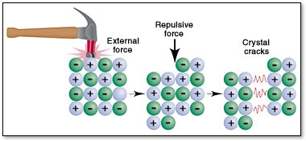
Propiedades de los compuestos iónicos
Compuestos cristalinos
Los iones se disponen según unos ordenamientos específicos que se repiten periódicamente en el espacio
Altos puntos de fusión y de ebullición (elevadas fuerzas de unión entre los iones de la red cristalina)
Sólidos duros, rígidos (no se deforman) y quebradizos (se rompen sin deformarse)
Fuerza
repulsiva
Fuerza
externa
Fractura del cristal

Slide 29
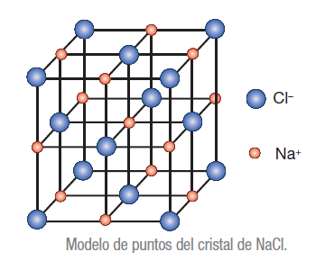

Slide 30
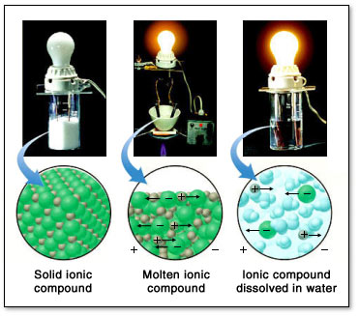
Propiedades de los compuestos iónicos
No son conductores de la electricidad en estado sólido pero sí lo hacen en estado fundido o en disolución
Sólido iónico
Sólido iónico
fundido
Sólido iónico
disuelto en agua

Slide 31
Enlace covalente
En este tipo de enlace, los elementos se unen y “comparten” sus ē.
Es aquel que se forma cuando los átomos participantes tienen electronegatividades similares o iguales produciendo una diferencia que puede ser igual o superior a cero y menor a 1,7.
Se da entre no metales; es decir: elementos que tienen electronegatividades similares- y entre no metales y el hidrógeno.
En este tipo de enlace no se forman iones.

Slide 32
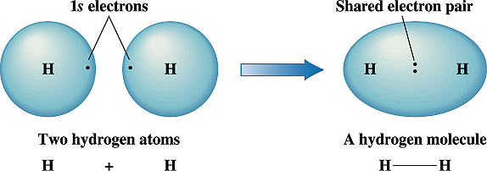
El enlace covalente
Lewis propone el concepto de enlace covalente- se forma cuando dos átomos comparten un par de electrones
En átomos polielectrónicos sólo participan en el enlace covalente los electrones de valencia
Par de electrones
compartido
Electrones 1s
Dos átomos de hidrógeno
H + H
Una molécula de hidrógeno
H ⎯ H
F
+
F
F
F

Slide 33



El enlace covalente
Los pares de enlace que no forman parte del enlace se denominan pares libres (no enlace)
Tipos de enlace:
  Sencillo (1 par de d electrones) H₂
  Doble (2 pares de electrones) O₂
  Triple (3 pares de electrones) N₂
F
+
F
F
F
Pares libres
Par enlace

Slide 34
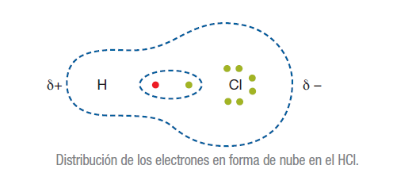
Enlace covalente
Al compartir los electrones, comparten la estabilidad que correspondería a un gas noble.

Slide 35
Ejemplo
Ejemplo: el gas Cloro.
Cada uno de los átomos de Cl aporta con su electrón para así adquirir la estabilidad semejante al gas noble Ar.
Cl
Cl
Cl
Cl

Slide 36
Enlace covalente normal
En este tipo de enlace cada uno de los elementos aporta con un electrón al par que forma el enlace.
Al ser elementos semejantes, son atraídos por sus núcleos en forma simultánea, formando el enlace.
Este tipo de unión es muy fuerte.

Slide 37
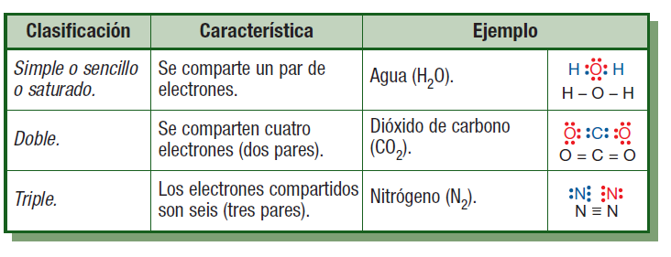
Clasificación
El enlace covalente se clasifica como polar y apolar atendiendo a la diferencia de electronegatividad entre los átomos participantes.
Además, considerando la cantidad de electrones compartidos se pueden catalogar como:

Slide 38
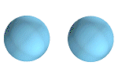
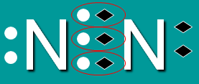
Enlace covalente apolar
Se forma por la unión de átomos de la misma electronegatividad, siendo su diferencia igual a cero. Son moléculas homoátomicas.
Ejemplo: Nitrógeno N₂ (tiene un enlace triple),H_{2,} O₂
N N
Buscar la mayor cantidad
de ejemplos de moléculas
Con enlace
covalente apolar.
Escriba la C.E del N, para corroborar.

Slide 39
Enlace covalente polar
Este tipo de enlace se forma cuando la diferencia de electronegatividad es diferente a 0, pero menor a 1,7.
Forman moléculas diatómicas covalentes ejemplo: HCl y moléculas poli-atómicas (2 o mas átomos) siendo el central el menos electronegativo.
CO₂
Buscar la mayor cantidad
de ejemplos de moléculas
Con enlace
covalente polar.
Escriba la C.E para corroborar.

Slide 40
Enlace covalente coordinado o dativo
Este tipo de enlace ocurre cuando un mismo átomo no metálico aporta 2 electrones. Para esto se requiere que el átomo dador tenga 2 electrones libres en su capa de valencia y que el átomo aceptor tenga la capacidad para aceptar los 2 electrones.

Slide 41
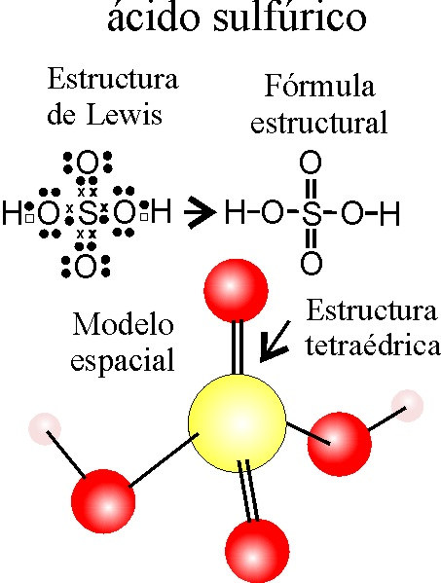
Este tipo de enlace se da los óxiacidos no metálicos, por ejemplo el acido sulfúrico.
H₂SO₄

Slide 42
Ejemplo
Un ejemplo de este tipo de enlace es la unión entre O y S, formando el dióxido de azufre, en donde el S cede su par de electrones al O.
O
S
O
S
O

Slide 43

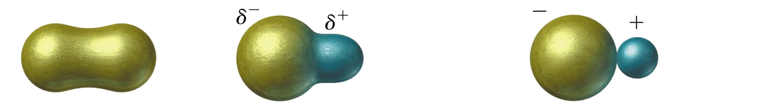
Resumen clasificación de enlaces
0 ─── ≤ 0.4 ─── < 1.7 ── > Iónico
Cov. No-polar
Cov. polar
Aumento en la diferencia de electronegatividad
Covalente
Covalente polar
Iónico
comparte e⁻
transferencia parcial de e⁻
transferencia e⁻

Slide 44
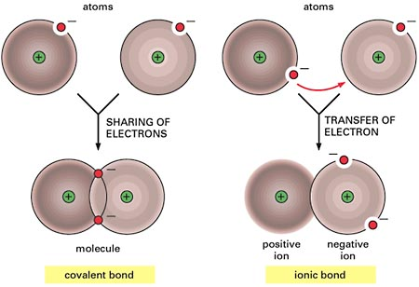
Comparación enlace covalente / iónico
átomos
átomos
Compartición
de electrones
Transferencia
de electrones
Ion
positivo
Ion
negativo
Enlace covalente
Enlace iónico

Slide 45
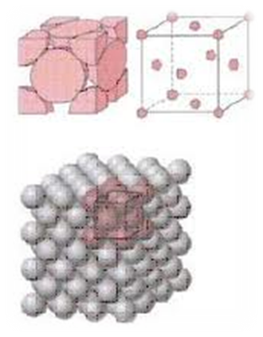
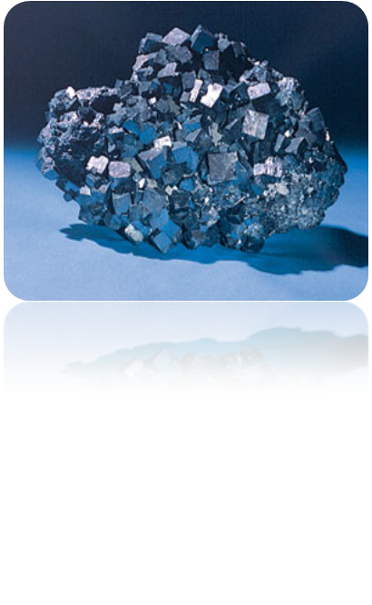
Enlace Metálico

Slide 46
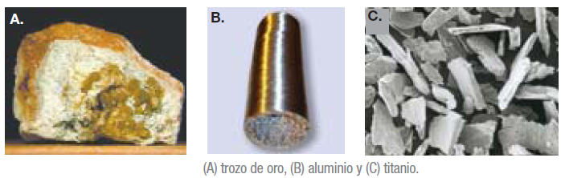
Enlace Metálico
Este tipo de enlace se presenta en los metales, que forman agregados en los que no se encuentran átomos, sino iones positivos en posiciones fijas y próximas.
Esto se debe a que los electrones de valencia se encargan de contrarrestar las repulsiones electrostáticas al actuar como una nube negativa que se desplaza a través de todo el solido metálico.

Slide 47
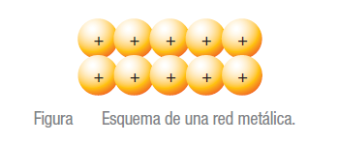
Se ha observado que a medida que aumenta la carga nuclear del elemento metálico, su enlace se hace mas fuerte y la distancia entre los iones, menor, lo que explica el aumento de la densidad y dureza del metal. Asimismo, la existencia de la nube electrónica “móvil” formada por los electrones de valencia explica la alta conductividad eléctrica y de calor de los metales.
Este tipo de enlace se representa mediante esferas positivas que forman una red metálica.

Slide 48
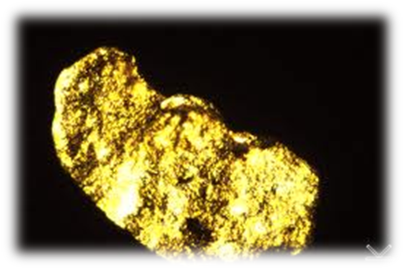
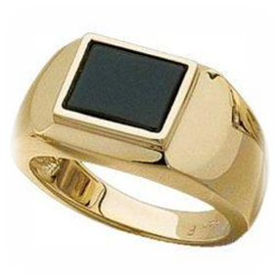
Sabias que…
El nombre del oro (Au) viene del latin aurum que significa amanecer brillante. Gracias al trabajo científico, se ha podido extraer oro puro desde los yacimientos para transformase en uno de los metales mas preciados a nivel mundial por sus múltiples aplicaciones. Es así como el 75% de la producción mundial de este metal se consume en joyería, el 15% en aplicaciones industriales, especialmente en electrónica, y el 10% restante en medicina y odontología.

Slide 49
Características
1. Suelen ser sólidos a temperatura ambiente, excepto el mercurio.
2. Los puntos de fusión y ebullición varían notablemente entre los metales. Esto quiere decir que existen diferencias entre las fuerzas de atracción de la nube electrónica móvil de los distintos metales.
3. La conductividad térmica y la conductividad eléctrica son muy elevadas, y se explica por la enorme movilidad de sus electrones de valencia. Por esta razón, se usan para hacer ollas, para calentar el agua y como dispositivos para conducir la corriente eléctrica, principalmente el alambre de cobre.
4. Presentan brillo metálico, es decir, reflejan la luz.
5. Son dúctiles, es decir, que pueden ser estirados como alambres.
6. Son maleables, es decir, se pueden hacer laminas con ellos debido a la enorme movilidad de los electrones de valencia. Esto hace que los cationes metálicos puedan moverse sin producir una rotura.
7. Pueden emitir electrones cuando reciben energía en forma de calor. Esta propiedad es utilizada en las celdas fotovoltaicas para producir corriente eléctrica.
8. Tienden a perder electrones de sus ultimas capas cuando reciben cuantos de luz (fotones), fenómeno conocido como efecto fotoeléctrico.

Slide 50



Naturaleza del enlace metálico

Slide 51
Para explicar las propiedades características de los metales (su alta conductividad eléctrica y térmica, ductilidad y maleabilidad, ...) se ha elaborado un modelo de enlace metálico conocido como modelo de la nube o del mar de electrones:
Los átomos de los metales tienen pocos electrones en su última capa, por lo general 1, 2 ó 3. Éstos átomos pierden fácilmente esos electrones (electrones de valencia) y se convierten en iones positivos, por ejemplo Na+, Cu2+, Mg2+. Los iones positivos resultantes se ordenan en el espacio formando la red metálica. Los electrones de valencia desprendidos de los átomos forman una nube de electrones que puede desplazarse a través de toda la red. De este modo todo el conjunto de los iones positivos del metal queda unido mediante la nube de electrones con carga negativa que los envuelve.

Slide 52


